Slide 1

Der Verordnungs-Check
Thomas
Weniger Admin, mehr Zeit für Patienten
IHK-Präsentation · Stand 28.10.2026
Thomas Kullmann · Valentin Klamka · Derk Ermler
KI-gestützte Prüfung von Heilmittelverordnungen (Physiotherapie, GKV, Muster 13) · Praxis anonymisiert, nur synthetische Testdaten
Notes:
THOMAS · ca. 30 Sekunden.
Begrüßung, Team vorstellen. Thema in einem Satz: Wir prüfen ärztliche Heilmittelverordnungen mit KI, bevor die Behandlung beginnt, damit die Rezeption weniger Zeit mit Verwaltung verbringt.
Hinweis: Die Praxis ist anonymisiert, alle Testdaten sind synthetisch.

Slide 2

Ablauf: drei Rollen, ein roter Faden
Thomas
Thomas
Valentin
Derk
ca. 10 min
ca. 10 min
ca. 10 min
Koordination, Ist/Soll & Business Case
Tools, Architektur & Governance
Build, Demo & Evaluation
Unternehmen, Field Study, Ist
Einsatzfelder an zwei Standorten
Soll, Ziele, Business Case
Schluss: Reflexion und Fazit
Tool-Vergleich: warum, warum nicht
Architekturentscheidungen
EU AI Act und DSGVO
Die vier Prüfer
Live-Demo
Erfolgsmessung, Testbatterie
Einsatzplanung und Risiken
IHK-Kriterien: Ist/Soll · Einsatzfelder · Roter Faden
IHK-Kriterien: Tool-Vergleich · Tool-Auswahl
IHK-Kriterien: Einsatzplanung · Erfolgsmessung
Gesamt ca. 30 min · Orthografie und Schreibstil verantworten wir gemeinsam im Vier-Augen-Prinzip
Notes:
THOMAS · ca. 1 min.
Wer präsentiert was. Die Reihenfolge folgt den IHK-Kriterien: Ist/Soll und Einsatzfelder, dann Tool-Vergleich und Tool-Auswahl, dann Einsatzplanung und Erfolgsmessung, am Ende Reflexion.
Roter Faden: weniger Verwaltung, mehr Zeit für Patienten.

Slide 3
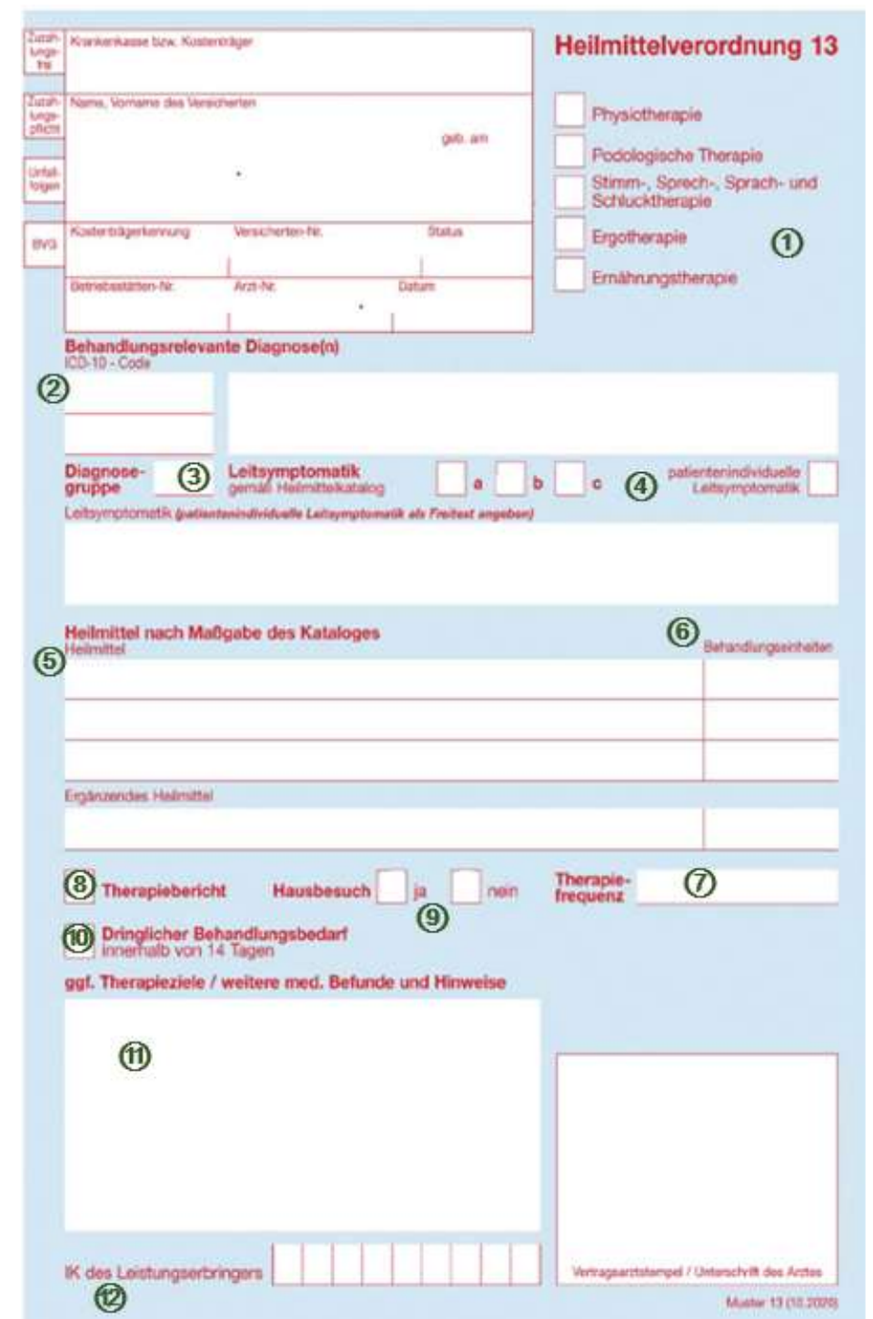




Das Unternehmen: Physiotherapie im GKV-System
Thomas
2 Praxen
ca. 40
ca. 10 Mitarbeitende; GKV und privat getrennt, Terminvergabe zentral
neue Kassenverordnungen pro Woche
1,9 %
keine KI
vom Umsatz an den externen Abrechnungsdienstleister
in keinem Bereich, an keinem Standort
Warum die Verordnung so wichtig ist
Jede Kassenbehandlung braucht eine gültige Verordnung auf Muster 13.
Was gültig ist, regeln öffentliche Regelwerke von G-BA und KBV.
Fehler entdeckt? Dann kürzt die Kasse die Vergütung (Absetzung).
Muster 13: Diese Felder prüft die Rezeption heute von Hand
Quellen: Field Study 16.10.2026 und Nachtrag 23.10.2026 · Bild: KV Sachsen-Anhalt, Ausfüllhilfe Muster 13, Stand 01.01.2021 (Blankoformular)
Notes:
THOMAS · ca. 1,5 min (IHK: Ist/Soll, Rahmenbedingungen).
Rahmenbedingungen nach IHK-Leitfaden: Branche, Größe, Standorte, Relevanz von KI.
Zwei Praxen: In der einen werden gesetzlich Versicherte behandelt, in der anderen Privatpatienten. Die Terminvergabe ist zentral – das greife ich bei den Einsatzfeldern wieder auf.
Rechts das Formular, um das es geht: Muster 13. Jede Kassenverordnung kommt so an, und die Rezeption prüft jedes Feld, bevor behandelt wird. Die Regeln dafür sind öffentlich – das ist später unser Vorteil für die Wissensbasis.
KI setzt die Praxis bisher nirgends ein.

Slide 4
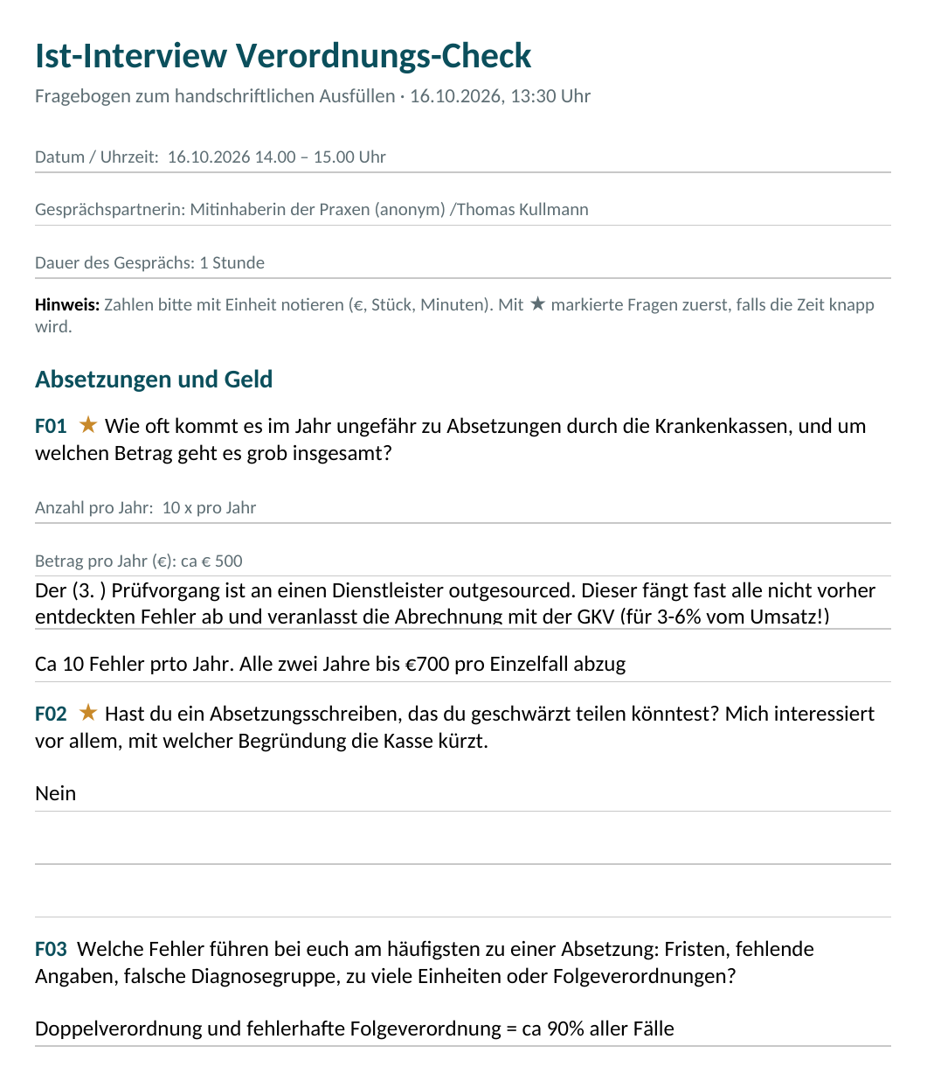
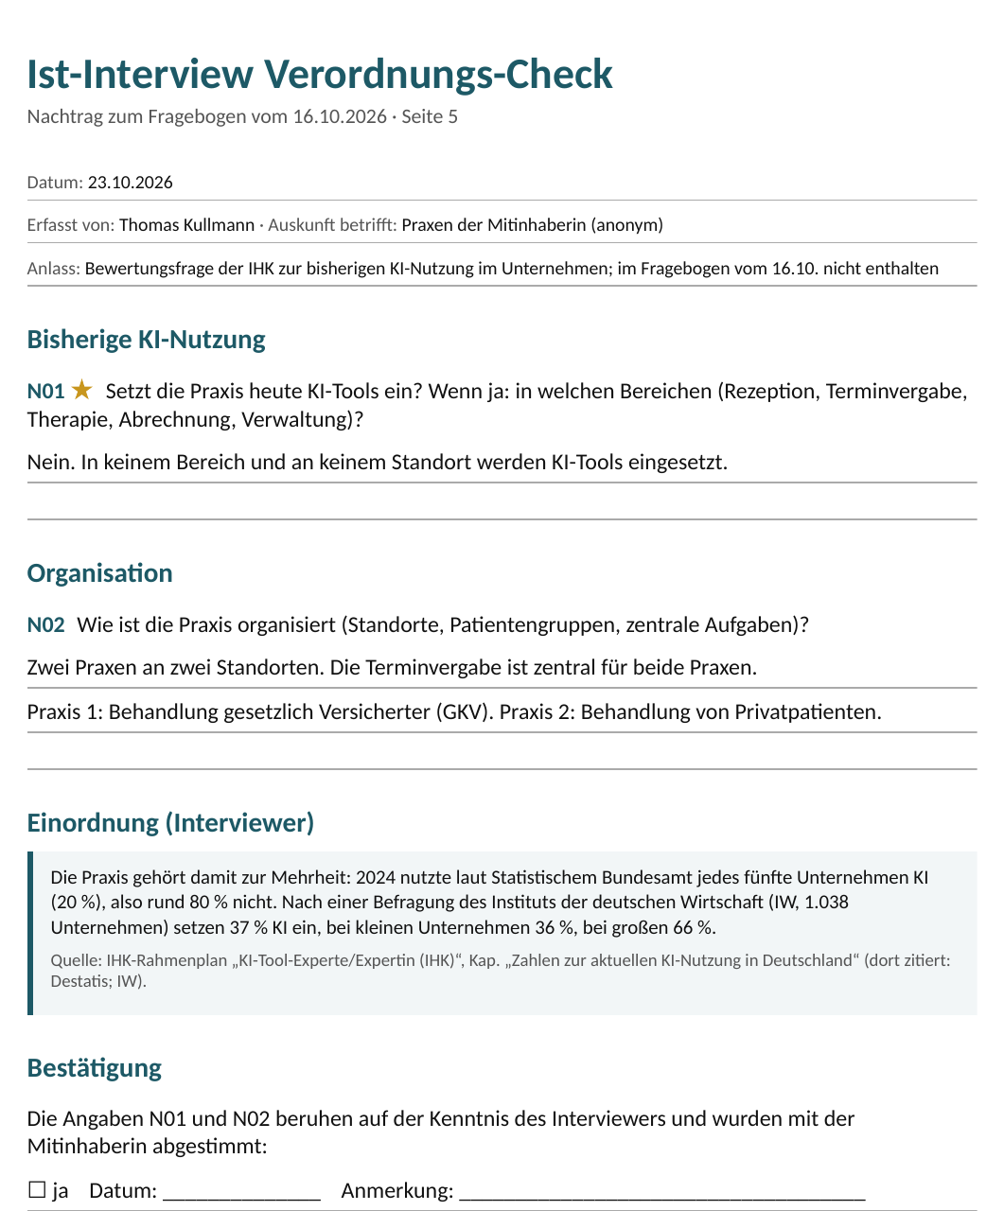

Field Study: gefragt statt geraten
Thomas
Methode
1 Stunde mit der Mitinhaberin, 13 Fragen, Pflichtfragen markiert
Zahlen mit Einheit: Minuten, Fälle, €
Einverständnis zur anonymisierten Verwendung (F13)
Nachtrag statt nachträglich geändertem Original
Keine KI ist der Normalfall: 2024 nutzten 20 % der Unternehmen KI (Destatis), kleine Unternehmen 36 % (IW-Befragung).
Ist-Interview 16.10.2026 · Seite 1 von 4
Nachtrag 23.10.2026 · KI-Nutzung, Standorte
Quellen: eigene Field Study (Fragebogen, Nachtrag) · Destatis und IW zitiert nach IHK-Rahmenplan „KI-Tool-Experte/Expertin (IHK)“
Notes:
THOMAS · ca. 1 min (IHK: Ist/Soll, Ist-Analyse).
Unsere Zahlen sind nicht geschätzt, sondern erfragt: eine Stunde Interview mit der Mitinhaberin, Fragebogen mit 13 Fragen, die wichtigsten zuerst.
Links die erste Seite im Original, rechts der Nachtrag: Die Frage nach der bisherigen KI-Nutzung hatten wir im ersten Bogen nicht. Wir haben sie nachgeholt und als eigenen Nachtrag dokumentiert, statt das Original zu ändern.
Ergebnis: keine KI in der Praxis. Das ist kein Ausreißer – laut Destatis nutzte 2024 nur jedes fünfte Unternehmen KI, bei kleinen Unternehmen sind es laut IW gut ein Drittel.

Slide 5



Ist-Situation: So prüft die Praxis heute
Thomas
Annahme
Behandlung
Schlussprüfung
Dienstleister
Krankenkasse
Rezeption prüft die Verordnung
Leistung wird erbracht
vor der Abrechnung
rechnet ab
kürzt bei Fehlern
Ø 6 min
ca. 2 min
1,9 % vom Umsatz
ca. 10 Fälle/Jahr
90 %
≤ 85 %
5,3 h
der Fehler entstehen bei Doppel- und Folgeverordnungen
Wirksamkeit menschlicher Doppelkontrollen
Prüfzeit pro Woche: 40 Verordnungen × 8 min
Quelle: Field Study, Ist-Interview am 16.10.2026 · Die Praxissoftware zeigt nicht, wie viele Einheiten ein Patient beim selben Arzt schon hatte
Notes:
THOMAS · ca. 2 min (IHK: Ist/Soll).
Ablauf heute: Die Rezeption prüft bei der Annahme (im Schnitt 6 min) und noch einmal vor der Abrechnung (ca. 2 min). Bei ca. 40 neuen Kassenverordnungen pro Woche sind das ca. 5,3 Stunden pro Woche.
Kernaussage: 90 % der Fehler entstehen bei Doppel- und Folgeverordnungen. Die Praxissoftware zeigt nicht, wie viele Einheiten ein Patient beim selben Arzt schon hatte. Menschliche Doppelkontrollen sind höchstens ca. 85 % wirksam.
Absetzungen: nur ca. 10 Fälle bzw. ca. 500 € pro Jahr. Der Hebel ist also die Prüfzeit, nicht die Absetzung.

Slide 6

Einsatzfelder: erst die Landkarte, dann der Pilot
Thomas
hoch
Zentrale Terminvergabe
Verordnungs-Check
Warum dieser Pilot
Nutzen
Trifft das größte Problem: 90 % der Fehler
Regeln sind öffentlich und belegbar (G-BA, KBV)
Keine Schnittstelle nötig: Formular oder Chat
Geringes Risiko: Die Rezeption entscheidet
Messbar: Zeit, Trefferquote, Nacharbeit
Zeit gespart, Fehler vermieden, Rezeption entlastet
Erstattungshinweis (privat)
Abrechnungs-Vorbereitung
Erinnerungen an Patienten
Therapieberichte an Ärzte
Dienst- & Raumplanung
Zwei Praxen, eine Weiche: Die zentrale Terminvergabe schickt GKV-Rezepte in den Verordnungs-Check, Privatpatienten erhalten einen Erstattungshinweis (Ausblick).
gering
gering
Machbarkeit
hoch
Daten vorhanden, ohne Schnittstelle zur Praxissoftware umsetzbar, geringes Risiko (Datenschutz, Fehlentscheidung)
Einschätzung des Teams, keine Messung · im Pilot nur für den Verordnungs-Check überprüft · Privatpatienten: keine HeilM-RL, keine Höchstmengen, Erstattung je Tarif
Notes:
THOMAS · ca. 2,25 min (IHK: Einsatzfelder im Unternehmen).
Bereiche Rezeption, Therapie und Verwaltung an beiden Standorten durchgegangen und jedes Einsatzfeld nach Nutzen und Machbarkeit eingeordnet.
Terminvergabe hat hohen Nutzen, braucht aber eine Schnittstelle zur Praxissoftware. Abrechnung liegt beim Dienstleister. Therapieberichte enthalten Gesundheitsdaten im Freitext – höheres Risiko.
Privatpraxis: Den Verordnungs-Check kann man dort nicht einfach übertragen. Für Privatpatienten gibt es kein Muster 13, keine Fristen und keine Höchstmengen. Das Risiko liegt woanders: Der Patient bleibt auf der Differenz zwischen Rechnung und Erstattung sitzen. Dafür passt ein Erstattungshinweis vor Behandlungsbeginn – ein Hinweis, keine Zusage.
Die zentrale Terminvergabe ist die Weiche zwischen beiden.
Begründung für den Pilot: größtes Problem, öffentliche Regeln, keine Schnittstelle, geringes Risiko, messbar.

Slide 7
Soll: Fehler vor der Behandlung finden
Thomas
Soll-Prozess
Ziel | Erfolgsindikator | Messung
Zeit | Prüfzeit −50 % nach 2 Quartalen, −75 % nach 4 | Stoppuhr-Stichprobe vorher/nachher
Qualität | ≥ 98 % richtige Ampel, 0 übersehene rote Fälle | Evaluation mit ≥ 50 Fällen × 3 Läufe
Vertrauen | ≤ 1 kritischer Fehlalarm | Abweichungen im Parallelbetrieb
Akzeptanz | Rezeption folgt der Ampel | Quote im Pilot, Rückmeldungen
1
Verordnung kommt an
Rezeption gibt sie per Formular oder Chat ein
2
KI prüft in ca. 30 s
vier Prüfer, Ampel mit Fundstelle im Regelwerk
3
Rezeption entscheidet
behandeln, nachfragen oder korrigieren lassen
4
Schlussprüfung entfällt schrittweise
erst nach bestandenem Parallelbetrieb
Die Indikatoren sind zugleich der Kontrollmaßstab in der Erfolgsmessung.
Notes:
THOMAS · ca. 1,5 min (IHK: Ist/Soll, Ziele und Erfolgsindikatoren).
Soll: Die KI prüft vor Behandlungsbeginn, zeigt eine Ampel mit Fundstelle, die Rezeption entscheidet.
Der IHK-Leitfaden verlangt konkrete Erfolgsindikatoren als späteren Kontrollmaßstab. Die vier Ziele hier greift Derk in der Erfolgsmessung wieder auf.
Wichtig: Die Schlussprüfung fällt erst weg, wenn der Parallelbetrieb bestanden ist.

Slide 8
Annahmen und Einordnung des Business Case
Thomas
Größe | Wert | Herkunft
Prüfzeit heute | 5,3 h pro Woche (40 × 8 min) | Ist-Interview 16.10.2026
Einsparziel | 50 % nach 2 Quartalen, 75 % nach 4 | Annahme des Teams
Stundenlohn | 15,99 € = Mindestlohn 2026 (13,90 €) + 15 % | Annahme; Marktvergleich Rezeption 12,77–15,36 €/h (gehalt.de)
Arbeitgeberkosten | 20,97 €/h mit Minijob-Pauschalabgaben (bis 31,17 %) | Minijob-Regeln
Minijob | max. 603 €/Monat ≈ 8,7 h/Woche; ≈ 9.500 €/Jahr mit Abgaben | Minijob-Grenze 2026
Einordnung
Nicht doppelt gezählt: Die freien Stunden sind der halbe Minijob, nicht zusätzlich.
„Vermeiden“ statt „ersetzen“: keine Kündigung, sondern keine zusätzliche Stelle bei Wachstum.
Ab 2027 Mindestlohn 14,60 € – Ersparnis steigt leicht.
Gegenzurechnen: KI-Kosten 70–142 €/Jahr (Valentin), dazu n8n- und Supabase-Abo.
Annahmen sind gekennzeichnet · alle Rechenwege in der Projektarbeit, Kapitel 1
Notes:
THOMAS · ca. 1 min (IHK: Ist/Soll).
Jede Zahl hat eine Herkunft: gemessen im Interview oder als Annahme gekennzeichnet.
Drei Punkte zur Einordnung: keine Doppelzählung, vermeiden statt ersetzen, Betriebskosten werden gegengerechnet – die KI-Kosten selbst sind klein, das zeigt Valentin gleich im Tool-Vergleich.
Übergabe an Valentin: Mit welchen Werkzeugen erreichen wir das?

Slide 9
Business Case: 75 % weniger Prüfzeit nach einem Jahr
Thomas
Jahr 1
≈ 3.070 €
146 h frei · Anlauf 25 → 75 %
ab Jahr 2
≈ 4.300 € / Jahr
207 h frei · etwa ½ Minijob
Der Hebel ist die Prüfzeit, nicht die Absetzungen (nur ca. 500 € pro Jahr). Ziel: einen zusätzlichen Minijob bei Wachstum vermeiden, keine Stelle ersetzen.
5,3 h/Woche × 13 Wochen je Quartal · Anstieg Q1 25 % · Q2 50 % · Q3 62,5 % · Q4 75 %, danach 75 % · 20,97 € je Stunde (Herleitung nächste Folie)
Notes:
THOMAS · ca. 1,5 min (IHK: Ist/Soll, Nutzen).
Im ersten Jahr steigt die Ersparnis von 25 % auf 75 % der Prüfzeit, ab dem zweiten Jahr bleibt sie bei 75 %.
Ergebnis: ca. 3.070 € im ersten Jahr, ca. 4.300 € pro Jahr ab dem zweiten Jahr. Das sind rund 4 Stunden pro Woche, also etwa ein halber Minijob.
Wichtig: Der Hebel ist die Zeit, nicht die Absetzungen.

Slide 10




Tool-Vergleich: von den Anforderungen zur Auswahl
Valentin
1 · Anforderungen
2 · Kriterien
3 · Vorauswahl
4 · Praxistest
5 · Fazit
aus Ist/Soll abgeleitet
fünf IHK-Kriterien
je Baustein 2–4 Kandidaten
mit allen Versionsständen
begründete Auswahl
Anforderung aus dem Ist/Soll | IHK-Kriterium
Verordnungen sind Gesundheitsdaten (Art. 9 DSGVO); Daten in der EU, Pseudonym statt Name | Datenschutz
Rezeption ohne IT-Kenntnisse: Formular oder Chat, Antwort in Sekunden | Benutzerfreundlichkeit
Jeder Befund mit Fundstelle aus öffentlichen Regelwerken; Regeln ändern sich jährlich | Funktionalität
Keine Schnittstelle zur Praxissoftware nötig, Protokoll jeder Prüfung | Integrationsfähigkeit
Laufende Kosten klein gegenüber der eingesparten Zeit (Ziel ≤ 5 Cent je Prüfung) | Kosten
Notes:
VALENTIN · ca. 1 min (IHK: Tool-Vergleich).
Wir sind schrittweise vorgegangen, wie es der IHK-Leitfaden verlangt: Anforderungen, Kriterien, Vorauswahl, Praxistest, Fazit.
Jede Anforderung kommt aus Thomas' Ist/Soll und ist einem der fünf IHK-Kriterien zugeordnet. Auf den nächsten Folien vergleichen wir dort, wo wir wirklich entschieden haben: Orchestrierung, Sprachmodell, Wissensbasis, Eingabekanal.

Slide 11
Orchestrierung: n8n und die Alternativen
Valentin
Kandidat | Stärke | Schwäche für unseren Fall | Ergebnis
n8n | Agenten, Vektorsuche und Code-Knoten in einem Workflow; native Knoten für OpenAI und Supabase; Export als JSON für GitHub | Kein fertiges Frontend; JavaScript-Kenntnisse für Code-Knoten nötig | gewählt
Microsoft Copilot Studio | Im MSIT-Programm bekannt, gute Chat-Oberfläche | Anbindung an Supabase und eigene Rechenlogik umständlicher; n8n ist Kernplattform des Capstones | verworfen
Eigener Code (z. B. Python) | Volle Kontrolle | Mehr Bauzeit; schwerer für die Praxis zu warten | verworfen
Eigenes Frontend (z. B. Lovable) | Schöne Oberfläche | Kostet Bauzeit ohne Prüfnutzen; n8n-Formular und -Chat reichen | verworfen
Reine Regel-Engine ohne KI | Deterministisch | Eingabe ist Freitext, Regeln stehen in langen PDF-Regelwerken – dafür braucht es Sprachverständnis | verworfen
Ehrlich bleiben: n8n ist durch das MSIT-Capstone vorgegeben – wir haben es trotzdem gegen die Alternativen bewertet · Quelle: docs/implementierung.md
Notes:
VALENTIN · ca. 1,25 min (IHK: Tool-Vergleich).
Offen ansprechen: n8n ist im Capstone vorgegeben. Wir haben es trotzdem bewertet.
Entscheidend war: Sprachmodell, Vektorsuche, eigene Rechenlogik und Datenbank in einem Werkzeug. Copilot Studio kennen wir, aber die Rechenlogik und Supabase sind dort umständlicher.
Eine reine Regel-Engine scheidet aus, weil die Eingabe Freitext ist und die Regeln in PDFs stehen.

Slide 12

Sprachmodell und Embeddings: klein, günstig, einheitlich
Valentin
Kandidat | Warum (nicht) | Ergebnis
gpt-4.1-mini, Temperatur 0,1 | Reicht, weil Regeln der Code rechnet; ca. 3 Cent und ca. 34 s je Prüfung; niedrige Temperatur = reproduzierbarer | gewählt
Größere Modelle | Mehr Kosten und Wartezeit; der wichtigste Fehler (falsche ICD-Zuordnung) wurde nicht durch Modellgröße, sondern durch Code gelöst | verworfen
Modell mit EU-Hosting | Datenschutz-Vorteil; im Prototyp nur synthetische Daten → vor Echtbetrieb neu bewerten (OpenAI bietet seit Feb. 2025 EU-Datenresidenz für API-Projekte) | Echtbetrieb
text-embedding-3-small | Wissensbasis (380 Abschnitte, 1.536 Dimensionen) ist damit geladen – Suchanfragen müssen mit demselben Modell eingebettet werden | gewählt
Gemini über OpenRouter | Embeddings eines anderen Modells liegen in einem anderen Vektorraum → Suche wertlos. Nur nach komplettem Neuladen der Wissensbasis möglich | verworfen
Beim Zusammenführen gelernt
Embedding-Modell: zwingend dasselbe wie beim Laden der Wissensbasis.
Chat-Modell: bewusst vereinheitlicht, damit alle Testergebnisse vergleichbar bleiben. Technisch wäre ein anderes möglich.
Notes:
VALENTIN · ca. 1,25 min (IHK: Tool-Vergleich).
Warum das kleine Modell: Die harte Logik rechnet der Code. Das Modell muss lesen, suchen und formulieren – dafür reicht mini. Größere Modelle hätten unseren wichtigsten Fehler nicht gelöst; das hat erst Code geschafft.
EU-Hosting ist für den Echtbetrieb wichtig, im Prototyp arbeiten wir nur mit synthetischen Daten.
Embeddings: Beim Zusammenführen mit meinem Formular-Stand haben wir gelernt, dass das Embedding-Modell zur geladenen Wissensbasis passen muss. Das Chat-Modell haben wir vereinheitlicht, damit die Evaluation vergleichbar bleibt – eine bewusste Entscheidung, keine technische Notwendigkeit.

Slide 13

Wissensbasis: warum RAG mit Supabase pgvector
Valentin
Ansatz | Warum (nicht) | Ergebnis
RAG: Regelwerke als Abschnitte in einer Vektorsuche | Jeder Befund kann seine Fundstelle nennen; neue Fassung = Knopfdruck „Wissensbasis laden“ (KBV-Liste z. B. jährlich zum 1. Januar) | gewählt
Fine-Tuning des Modells | Regeln ändern sich jährlich → jedes Mal neu trainieren; keine überprüfbare Fundstelle; teuer | verworfen
Gesamte Regelwerke in den Prompt | Hunderte Seiten je Prüfung → hohe Kosten und lange Wartezeit | verworfen
Supabase pgvector (EU, Frankfurt) | Eine Datenbank für Wissensbasis, Protokoll und künftig Historie; Zugriffsschutz auf Zeilenebene; EU-Region | gewählt
Eigenständige Vektordatenbank | Zweites System mit eigenem Vertrag und Zugang – ohne Mehrwert bei ca. 380 Abschnitten | verworfen
Nur frei zugängliche Quellen
Heilmittel-Richtlinie (G-BA): 236 Abschnitte
Heilmittelkatalog (G-BA): 82
KBV-Diagnoseliste: 62
ICD-10-GM bewusst nicht vollständig im Repository (Nutzungsvertrag BfArM)
Notes:
VALENTIN · ca. 1 min (IHK: Tool-Vergleich).
Kernargument für RAG: Die Rezeption muss jeden Befund nachvollziehen können. Mit RAG nennt jeder Befund seine Fundstelle. Und wenn die KBV ihre Liste zum Jahreswechsel ändert, laden wir neu – kein Training.
Supabase, weil wir ohnehin eine Datenbank für das Protokoll brauchen; die Vektorsuche ist dort eingebaut, und die Daten liegen in Frankfurt.
Was genau in der Wissensbasis steckt, zeige ich auf der nächsten Folie.

Slide 14

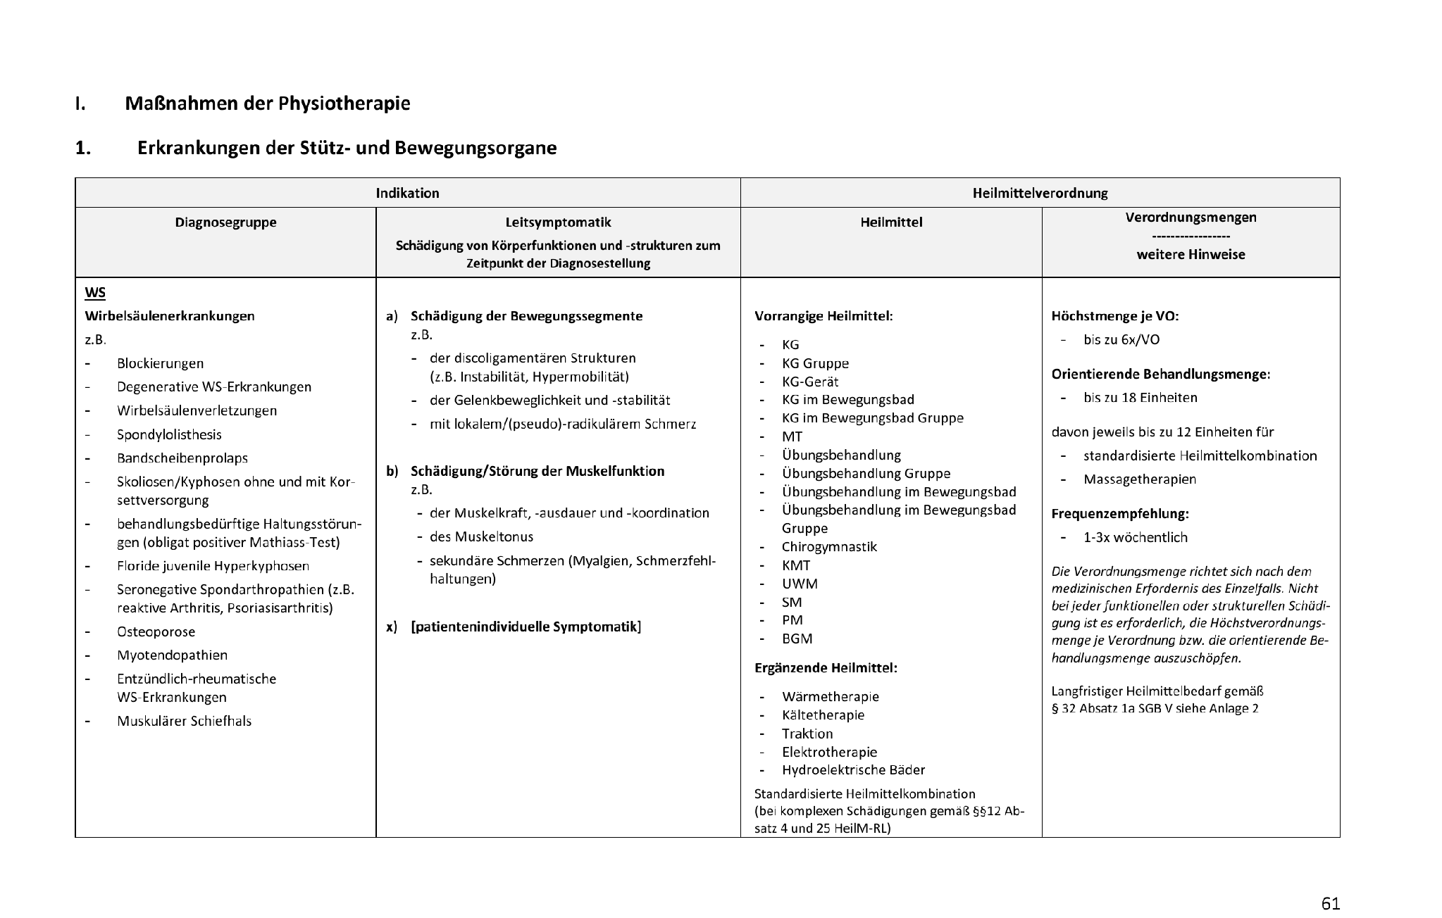
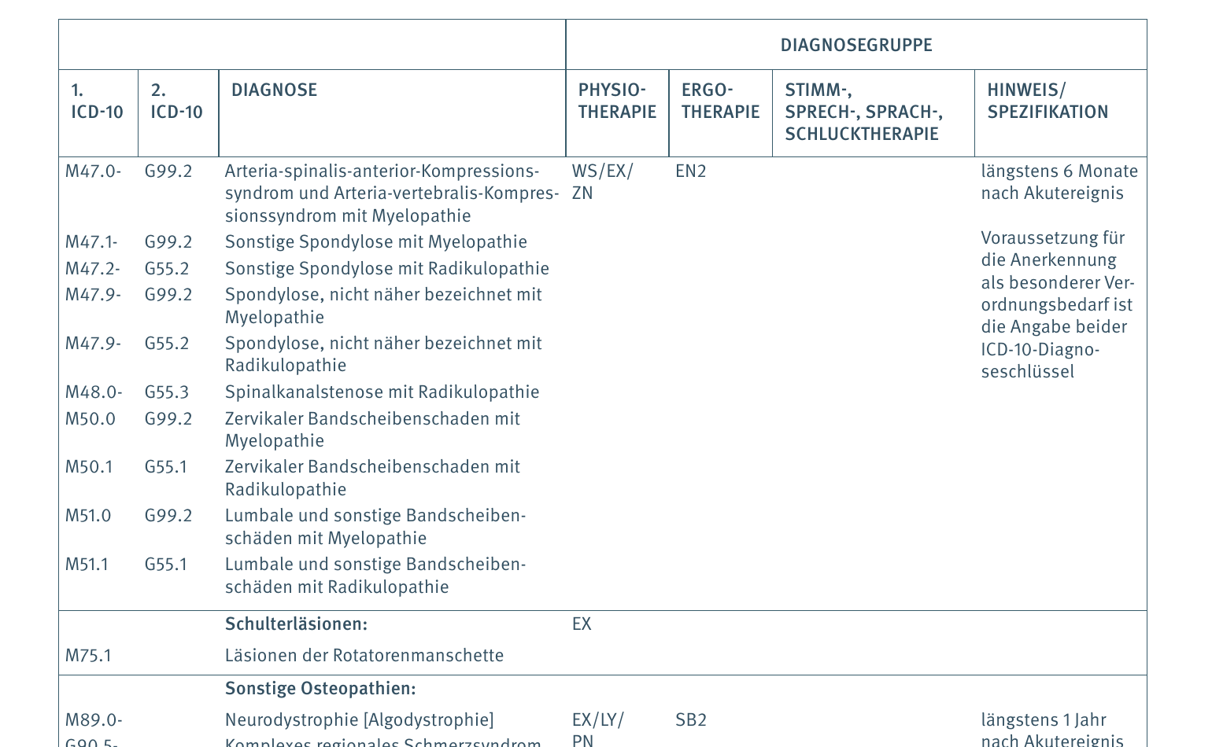
Drei Regelwerke: Die Suche liefert, der Code rechnet
Valentin
Heilmittel-Richtlinie (G-BA)
Heilmittelkatalog (G-BA)
KBV-Diagnoseliste
236 Abschnitte · Fassung vom 15.05.2025
82 Abschnitte · hier: Diagnosegruppe WS
62 Abschnitte · hier: S. 12, M75.1 nur bei EX
Im Code gerechnet
Im Code gerechnet
Beginn ≤ 28 Tage, dringlich ≤ 14
Unterbrechung > 14 Tage
Pflichtangaben, Verordnungsfall (§ 7)
Höchstmenge 6 je Verordnung
Leitsymptomatik nur a, b, x
Summe nur vorrangige Heilmittel
Ausschnitte aus den Originalen: G-BA, HeilM-RL (zuletzt geändert 15.05.2025) und Heilmittelkatalog S. 61; KBV, Diagnoseliste Heilmittel S. 12 · alle frei zugänglich
Notes:
VALENTIN · ca. 1 min (IHK: Tool-Vergleich, Tool-Auswahl).
So sehen unsere Quellen im Original aus. Alle drei sind frei zugänglich – deshalb können wir jeden Befund mit Fundstelle belegen.
Die Suche liefert die passende Stelle, aber was als Regel feststeht, rechnet der Code: Fristen aus der Richtlinie, Höchstmenge und Leitsymptomatik aus dem Katalog.
Rechts die ehrliche Grenze: Die KBV-Liste ist eine Tabelle mit zwei Codes und Spalten je Fachbereich. Das Modell findet den Eintrag, wertet ihn aber nicht zuverlässig aus. Deshalb gehört auch diese Liste in den Code.

Slide 15
Eingabekanal und Gesamtkosten - Total Cost of Ownership (TCO)
Valentin
Kanal | Stand | Bewertung | Kosten pro Jahr
Formular (Muster 13) | umgesetzt | Strukturiert, keine Lesefehler; Patientendaten vor dem Modell ersetzt | 1.680 € Eingabe 1,5 min
Chat (Text oder JSON) | umgesetzt | Schnell für Rückfragen; Freitext braucht Extraktion | 2.054 € Eingabe 2 min
Foto + Vision-KI | Prototyp | Komfortabelste Eingabe, aber im Test Ankreuzfelder oft falsch gelesen | 983 € Eingabe 0,5 min
Scan + OCR, E-Mail, Messenger | verworfen | Scan nur mit Scanner am Empfang; Messenger: Gesundheitsdaten bei Meta | 823 € Scan, Eingabe 0,3 min
Praxissoftware / E-Verordnung | Ausblick | Beste Lösung, keine Eingabe; Schnittstelle zur Praxissoftware nötig | offen Schnittstelle
Woraus die Kosten bestehen
KI-Kosten, je nach Kanal
70–142 € / Jahr
Plattform (n8n, Supabase), für alle gleich
520 € / Jahr
Eingabezeit der Rezeption
218–1.454 € / Jahr
Warum das Formular und nicht der günstigste Kanal?
Keine Lesefehler, und die Patientendaten werden ersetzt, bevor das Modell sie sieht. Qualität und Datenschutz gehen vor – (1.680-983=697) ~700 € im Jahr.
Scan-to-Check sollte der nächste logische Schritt sein.
Die Eingabezeit der Rezeption bestimmt die Kosten, nicht die KI.
Basis: 40 Verordnungen pro Woche, ca. 2.080 im Jahr · Eingabezeit zu 20,97 €/h (Folie 9); Eingabezeiten sind Annahmen, im Pilot zu messen · Plattform: n8n Starter und Supabase Pro · ohne einmalige Einrichtung · TCO vom 19.10.2026, Plattformpreise abgerufen am 27.10.2026
Notes:
VALENTIN · ca. 1,25 min (IHK: Tool-Vergleich, Fazit).
Rechts, woraus die Kosten bestehen: Die KI kostet je nach Kanal nur 70 bis 142 € im Jahr, die Plattform 520 €, für alle Kanäle gleich. Der größte Posten ist die Eingabezeit der Rezeption: 218 € beim Scan bis 1.454 € beim Abtippen im Chat.
Deshalb steht in der Tabelle je Kanal ein eigener Betrag: von 823 € (Scan) bis 2.054 € (Chat).
Wir haben bewusst nicht den günstigsten Kanal gewählt, sondern das Formular: keine Lesefehler, und die Patientendaten werden ersetzt, bevor das Modell sie sieht. Qualität und Datenschutz gehen vor rund 700 € im Jahr. Foto und Scan sind der nächste Schritt; eine Foto- und Scan-Variante läuft als Prototyp, liest aber Ankreuzfelder noch oft falsch und war nicht in der Testbatterie.
Fazit Tool-Vergleich: n8n, gpt-4.1-mini, Supabase mit RAG, Formular plus Chat.
Falls gefragt: Die Eingabezeiten sind Annahmen und werden im Pilot gemessen. Einmalige Einrichtung ist nicht enthalten.

Slide 16







Architektur: Regeln rechnet der Code, Sprache das Modell
Valentin
Eingang
Erfassen
Fakten
4 Prüfer
Ampel
Formular oder Chat
Patientendaten ersetzen, Angaben ins Schema (Hinweis unten)
Fristen, Formate, ICD → Gruppe, Leitsymptomatik, Summen
Formal · Diagnose · Mengen · Fristen
grün / gelb / rot, Protokoll
Dunkel = Code (deterministisch, getestet) · hell = Sprachmodell
PII-Redaktion
(personenbezogene Daten)
vor dem Sprachmodell
Chat (Freitext)
NER-Modell bert-base-multilingual-cased-ner-hrl plus Regeln: erkennt Namen auch ohne Rollenwort
Formular (Muster 13)
Regelbasiert, Feld für Feld: Identifikatoren werden durch Marker ersetzt, Freitexte entfernt
Cloud-Prototyp heute: Das NER-Modell läuft nur lokal, im Chat greifen dort die Regeln. Echte Daten nur über das Formular.
Stack
Leitsatz aus der Evaluation
n8n Cloud: Workflow, Formular, Chat
OpenAI gpt-4.1-mini, text-embedding-3-small
Supabase (Frankfurt): Wissensbasis, Protokoll
GitHub: Exporte, Tests, Doku
Was sich als Regel aufschreiben lässt, rechnet der Code. Das Sprachmodell nur dort, wo Sprachverständnis nötig ist: Freitext erfassen, Regelwerk durchsuchen, Befunde formulieren.
Notes:
VALENTIN · ca. 1,25 min (IHK: Tool-Auswahl und Einsatzplanung).
Der Ablauf in fünf Schritten. Die dunklen Kästen sind Code: Fakten berechnen und Ampel bilden. Die hellen nutzen das Sprachmodell.
Der Leitsatz ist kein Dogma, sondern Ergebnis unserer Tests – das zeige ich auf der nächsten Folie.
PII-Reduktion, also Reduktion personenbezogener Daten (Architekturhinweis): Läuft die Eingabe über den Chat, geht der Text zuerst durch das NER-Modell bert-base-multilingual-cased-ner-hrl plus Regeln. Bei der Formular-Eingabe geht es regelbasiert weiter, Feld für Feld. Im Cloud-Prototyp greifen im Chat heute nur die Regeln, das Modell läuft lokal – echte Daten gehören deshalb nur in das Formular.

Slide 17
Architekturentscheidung 1: Code oder Sprachmodell?
Valentin
Aufgabe | Wer | Warum nicht das Modell? (Beleg)
Fristen (28 / 14 Tage, Unterbrechung 14 Tage) | Code | Datumsrechnen ist keine Sprachaufgabe; in v1–v3 rechnete das Modell Tage falsch
LANR / BSNR (Prüfmerkmale, 9 Ziffern) | Code | v1: Modell „prüfte“ Prüfziffern im Kopf → 4 von 7 Fällen falsche Fehler
ICD-Code → Diagnosegruppe (WS / EX) | Code | v3: Modell ordnete einen Knie-Code der Wirbelsäule zu – mit plausibler Begründung
Leitsymptomatik je Diagnosegruppe | Code | 23.10.: Modell behauptete „a gibt es bei WS nicht“ → kritischer Fehlalarm
Summen, Ampel, Absetzungsrisiko | Code | Muss nachvollziehbar und prüfbar sein
Freitext erfassen, Regelwerk finden, Befund formulieren | Modell | Braucht Sprachverständnis – hier ist das Modell stark
Ergebnis: kritische Fehlalarme 12 (v1) → 0 (v4) · Testbatterie 27.10.: 83,1 % im Blindtest, 96,6 % nach fünf weiteren Regeln im Code · 71 automatische Prüfungen
Quellen: docs/evaluation.md, docs/aenderungsprotokoll.md, tests/fakten.test.mjs
Notes:
VALENTIN · ca. 1,5 min (IHK: Tool-Auswahl).
Das ist unsere wichtigste Architekturentscheidung. Jede Zeile hat einen Beleg aus unseren Tests.
Besonders eindrücklich: Das Modell hat einen Knie-Code der Wirbelsäule zugeordnet – mit Fundstelle und plausibler Begründung. Für die Rezeption ist so ein Fehler kaum zu erkennen.
Das Muster hat sich am 23.10. wiederholt: bei der Leitsymptomatik. Deshalb steht auch diese Regel jetzt im Code.
Ergebnis: kritische Fehlalarme von 12 auf 0.

Slide 18
Architekturentscheidung 2: Aufbau, Sicherheit, Betrieb
Valentin
Entscheidung | Statt | Warum
Vier spezialisierte Prüfer | Ein Allround-Agent | Jedes Mandat einzeln testbar; Fehler lassen sich einem Prüfer zuordnen
Patientendaten vor dem Modell ersetzen | Rohdaten an das Modell | Datenminimierung: Die Prüfung braucht keine Namen. Chat: NER-Modell plus Regeln, Formular: Regeln; Original nur im Protokoll
Mensch entscheidet, Ampel ist Empfehlung | Automatische Abweisung | Verantwortung bleibt bei der Praxis; menschliche Aufsicht
Fristen-Prüfer ohne Vektorsuche | Suche wie die anderen Prüfer | Die Regel (HeilM-RL § 15, § 16) ist kurz und fest – Suche bringt nur Rauschen
Formular im selben Workflow | Formular ruft Chat-Webhook auf | Ein Ablauf, ein Protokoll, keine zweite öffentliche Adresse
Production Workflow (Backup: v4 als Fallback im Development Branch) | Nur ein Stand | Vor der Prüfung immer eine lauffähige Rückfallversion
Veröffentlichung erst mit Anmeldung | Offener Chat-Link | Sonst kann jeder mit dem Link Kosten erzeugen
Quellen: docs/architektur.md (Trade-offs), docs/implementierung.md (erwogen und verworfen), n8n/README.md
Notes:
VALENTIN · ca. 1,25 min (IHK: Tool-Auswahl und Einsatzplanung).
Die übrigen Entscheidungen jeweils mit Alternative.
Hervorheben: Patientendaten ersetzen wir, bevor das Modell sie sieht – das ist auch der Übergang zur Governance.
Und: Der Mensch entscheidet. Das ist nicht nur fachlich richtig, sondern auch für die rechtliche Einordnung wichtig.
Zur PII-Reduktion: Chat über NER-Modell (bert-base-multilingual-cased-ner-hrl) plus Regeln, Formular rein regelbasiert (Folie 16).

Slide 19
EU AI Act: warum kein Hochrisiko-System
Valentin
1
KI-System?
Ja: Das Modell leitet aus Eingaben Befunde ab. Wir (Team) sind Anbieter (Art. 3 Nr. 3), die Praxis ist Betreiberin (Art. 3 Nr. 4).
Ja
Art. 3 Nr. 1
2
Verbotene Praxis?
Nein: keine Manipulation, keine Bewertung von Personen, keine Biometrie oder Emotionserkennung.
Nein
Art. 5
3
Hochrisiko: Produkt?
Nein: kein Medizinprodukt. Zweck ist eine formale, administrative Prüfung für die Abrechnung – keine Diagnose oder Therapieentscheidung (Art. 2 Nr. 1 MDR; MDCG 2019-11).
Nein
Art. 6 Abs. 1 + Anhang I (MDR)
4
Hochrisiko: Anhang III?
Nein: Nr. 5 a erfasst Behörden (oder Handeln in deren Namen), die über Ansprüche auf öffentliche Leistungen entscheiden. Die Praxis, prüft ein Dokument – über die Leistung entscheidet die Kasse. Nr. 5 c (Versicherungstarife) und Nr. 4 (Beschäftigte) ebenfalls nicht.
Nein
Art. 6 Abs. 2
Ergebnis: kein Hochrisiko-KI-System. Die Ausnahme nach Art. 6 Abs. 3 (mit Dokumentations- und Registrierungspflicht) brauchen wir nicht, weil kein Anhang-III-Fall vorliegt.
Notes:
VALENTIN · ca. 2 min (IHK: Tool-Auswahl und Einsatzplanung, rechtliche Rahmenbedingungen).
Wir prüfen in vier Schritten nach der KI-Verordnung (EU) 2024/1689.
1. Ja, es ist ein KI-System. Wir als Entwickler sind Anbieter, die Praxis Betreiberin.
2. Keine verbotene Praxis nach Art. 5.
3. Hochrisiko über Produktrecht nur, wenn es ein Medizinprodukt wäre. Unsere Zweckbestimmung ist administrativ: formale Gültigkeit für die Abrechnung. Keine Diagnose, keine Therapieempfehlung. Laut MDCG-Leitlinie 2019-11 ist Abrechnungs- und Verwaltungssoftware in der Regel kein Medizinprodukt.
4. Anhang III Nr. 5 a klingt ähnlich, trifft aber nicht: Er gilt für Behörden oder Stellen in deren Namen, die über Ansprüche auf öffentliche Leistungen entscheiden. Wir sind eine private Praxis und prüfen ein Dokument; die Kasse entscheidet.
Wichtig: Die Einordnung hängt an der Zweckbestimmung. Würde das System später Therapie vorschlagen oder für eine Kasse Leistungen bewilligen, müssten wir neu prüfen.
Falls gefragt: Hochrisiko-Pflichten gelten nach dem KI-Omnibus (VO (EU) 2026/1744) ohnehin erst ab 02.12.2027 (Anhang III) bzw. 02.08.2028 (Anhang I).

Slide 20
EU AI Act: Was für uns trotzdem gilt
Valentin
Pflicht | Seit | Unsere Umsetzung
Art. 4 KI-Kompetenz: Anbieter und Betreiber ergreifen Maßnahmen, um die KI-Kompetenz ihres Personals zu fördern | 02.02.2025; seit 27.07.2026 als Förderpflicht (KI-Omnibus) | Einweisung von Inhaberin und Rezeption vor dem Parallelbetrieb, dokumentiert: Was kann das System, wo irrt es, wer entscheidet
Art. 50 Abs. 1 Transparenz: Nutzer erfahren, dass sie mit einer KI interagieren (entfällt, wenn offensichtlich) | 02.08.2026 | Formular und Antwort sind als KI-Prüfung gekennzeichnet; Ampel als „Empfehlung, keine Entscheidung“
Pflichten für Hochrisiko-Betreiber (Art. 26) | entfällt | Trotzdem freiwillig übernommen (Art. 95): menschliche Aufsicht, Protokoll jeder Prüfung, Fundstelle je Befund
Pflichten für KI-Modelle mit allgemeinem Verwendungszweck (Art. 53 ff.) | trifft OpenAI | Nicht unsere Pflicht als Anbieter des Gesamtsystems; Modellwahl dokumentiert
Zu prüfen vor Echtbetrieb: Art. 50 Abs. 2 (maschinenlesbare Kennzeichnung erzeugter Inhalte) zielt auf Generatoren synthetischer Inhalte – ob er interne Prüfbefunde erfasst, klären wir.
KI-Verordnung (EU) 2024/1689, geändert durch VO (EU) 2026/1744 (KI-Omnibus, in Kraft seit 27.07.2026) · Quellen im Anhang
Notes:
VALENTIN · ca. 1 min (IHK: rechtliche Rahmenbedingungen).
Kein Hochrisiko heißt nicht pflichtfrei.
Art. 4 KI-Kompetenz gilt seit Februar 2025. Durch den KI-Omnibus ist es seit Juli 2026 eine Förderpflicht: Maßnahmen ergreifen statt Kompetenz garantieren. Wir setzen das mit einer dokumentierten Einweisung um.
Art. 50 Abs. 1 Transparenz gilt seit 2. August 2026 – bei uns ohnehin offensichtlich, wir kennzeichnen trotzdem.
Die Hochrisiko-Pflichten wie menschliche Aufsicht und Protokollierung übernehmen wir freiwillig.
Die Pflichten für das Basismodell trägt OpenAI.

Slide 21
DSGVO und Berufsgeheimnis
Valentin
Thema | Norm | Umsetzung
Gesundheitsdaten | Art. 4 Nr. 15, Art. 9 Abs. 1 DSGVO | Verordnungen sind besonders geschützt; Prototyp nur mit synthetischen Daten
Rechtsgrundlage (Echtbetrieb) | Art. 9 Abs. 2 lit. h, Abs. 3 DSGVO i. V. m. § 22 Abs. 1 Nr. 1 lit. b BDSG | Verarbeitung zur Verwaltung im Gesundheitsbereich durch Personal mit Schweigepflicht
Datenminimierung, Datenschutz durch Technik | Art. 5 Abs. 1 lit. c, Art. 25 | Patientendaten vor dem Modell ersetzt, Pseudonym statt Name; Chat: NER-Modell plus Regeln, Formular: Regeln
Dienstleister | Art. 28; § 203 Abs. 3, 4 StGB | Auftragsverarbeitung mit n8n, OpenAI, Supabase; Verpflichtung zur Verschwiegenheit
Drittland | Art. 44 ff. | Supabase in Frankfurt; für OpenAI EU-Datenresidenz oder Data Privacy Framework prüfen
Sicherheit | Art. 32 | Zugriffsschutz auf Zeilenebene, Schlüssel nie im Repository, Anmeldung
Keine automatisierte Entscheidung | Art. 22 | Die Rezeption entscheidet über jede Verordnung
Folgenabschätzung | Art. 35, Erwägungsgrund 91 | Vor Echtbetrieb prüfen und dokumentieren (neue Technologie + Gesundheitsdaten)
Physiotherapeutinnen sind Berufsgeheimnisträgerinnen (§ 203 Abs. 1 Nr. 1 StGB) – Dienstleister sind „mitwirkende Personen“: sorgfältig auswählen, zur Verschwiegenheit verpflichten, nur Erforderliches offenbaren
Notes:
VALENTIN · ca. 1,5 min (IHK: rechtliche Rahmenbedingungen).
Verordnungen sind Gesundheitsdaten nach Art. 9 DSGVO.
Im Prototyp verarbeiten wir nur synthetische Daten – damit fallen keine personenbezogenen Daten an.
Für den Echtbetrieb ist die Rechtsgrundlage Art. 9 Abs. 2 lit. h mit § 22 BDSG – die gleiche Grundlage, auf der die Praxis heute schon Verordnungen verarbeitet.
Zusätzlich zum Datenschutz gilt das Berufsgeheimnis nach § 203 StGB: Unsere Dienstleister sind mitwirkende Personen und müssen zur Verschwiegenheit verpflichtet werden.
Offen vor Echtbetrieb: Datenschutz-Folgenabschätzung, OpenAI mit EU-Datenresidenz oder Data Privacy Framework.
Übergabe an Derk: Wie gut funktioniert das heute?
Datenminimierung technisch: Im Chat erkennt das NER-Modell Namen auch ohne Rollenwort, ergänzt um Regeln; im Formular ersetzen Regeln die Felder deterministisch. In der Cloud läuft im Chat bisher nur der Regelteil (Folie 16).

Slide 22
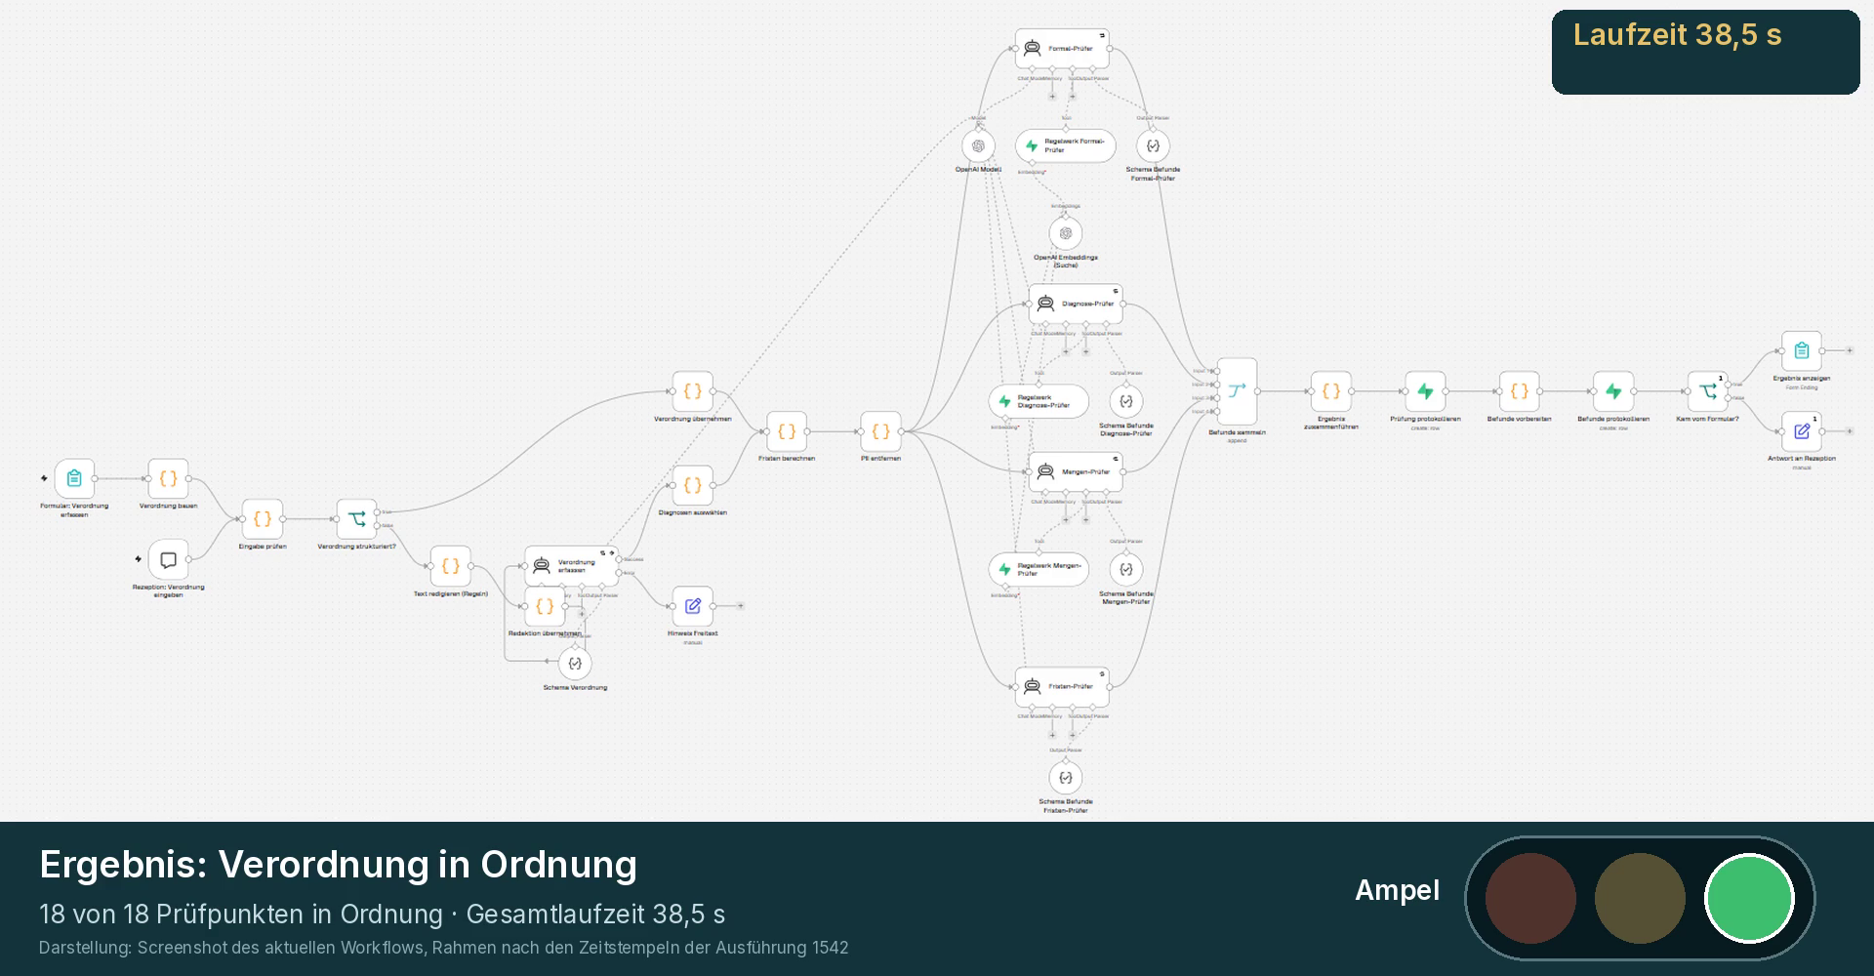
Der Workflow in n8n: vom Formular zur Ampel
Derk
Workflow „Verordnungcheck_gemerged“ in der n8n Cloud · Grüner Beispielfall, Lauf vom 29.10.2026 · Rahmen nach den Zeitstempeln der Ausführung
Notes:
DERK · ca. 1 min (IHK: Einsatzplanung, Prototyp als Anwendungsbeispiel).
Bedienung: Ein Klick auf das Video startet es (ca. 20 s, Zeitraffer ×3 bei den vier Prüfern). Backup: Datei n8n_Workflow_Lauf_2026-10-29.mp4.
Das ist der Workflow so, wie er in der n8n Cloud läuft; das Video zeigt einen echten Lauf mit dem grünen Beispielfall. Der rote Rahmen markiert den Knoten, der gerade arbeitet.
Erst rechnet der Code die Fakten und entfernt personenbezogene Daten (unter 0,2 s), dann prüfen die vier Prüfer nacheinander, ganz rechts steht die Ampel.
Echte Laufzeit: 38,5 s. Merkpunkt: Was sich als Regel aufschreiben lässt, rechnet der Code. Das Sprachmodell formuliert und sucht im Regelwerk.

Slide 23
Bauplan: Alle vier Prüfer sind gleich aufgebaut
Derk
Eingabe
Prüf-Agent
Ausgabe
Verordnung im festen Schema (Patientendaten ersetzt) + berechnete Fakten aus dem Code (verbindlich)
gpt-4.1-mini, Temperatur 0,1, max. 6 Schritte, eigenes Mandat im Systemprompt
JSON: Prüfer, Befund je Feld mit Status, Fundstelle, Korrekturhinweis
Werkzeug „Regelwerk“
Gemeinsame Regeln für alle Prüfer
Vektorsuche in Supabase, 5 Treffer, je Prüfer eigener Ausschnitt der Wissensbasis. Der Fristen-Prüfer braucht keine Suche – seine Regel steht fest.
Nur das eigene Mandat prüfen
Keine Paragrafen erfinden – jede Regel mit Fundstelle
Keine Fundstelle gefunden: höchstens „Hinweis“
Berechnete Fakten haben Vorrang vor eigener Einschätzung
Notes:
DERK · ca. 1,5 min (IHK: Einsatzplanung, Prototyp als Anwendungsbeispiel).
Alle vier Prüfer folgen demselben Bauplan: Eingabe, Agent, Ausgabe. Das macht sie einzeln testbar.
Wichtig: Die berechneten Fakten aus dem Code sind für die Prüfer verbindlich. So kann das Modell nicht gegen die Rechnung argumentieren.
Jeder Befund hat eine Fundstelle – sonst darf er höchstens ein Hinweis sein.

Slide 24
Die vier Prüfer: wer prüft was
Derk
Prüfer | Mandat | Fakten aus dem Code | Beispiel aus dem Test
Formal | Vollständigkeit der Pflichtangaben (10 Felder, HeilM-RL § 13) | Pflichtangaben ja/nein, LANR/BSNR-Format | LANR und Leitsymptomatik fehlen → rot
Diagnose | ICD-Code ↔ Diagnosegruppe, Leitsymptomatik, besonderer Verordnungsbedarf (KBV-Liste) | Passende Gruppe zum ICD-Code, Leitsymptomatik zulässig | Schulter-Code mit Wirbelsäulen-Gruppe → rot
Mengen | Höchstmenge je Verordnung, max. 3 vorrangige Heilmittel, Frequenz | Summe vorrangiger Einheiten, Anzahl Heilmittel | 10 Einheiten bei Wirbelsäule → rot
Fristen | Behandlungsbeginn, Unterbrechung (HeilM-RL § 15, § 16) | Tage bis Beginn, Grenze 28/14, Unterbrechung | Beginn nach 41 Tagen → rot
Sprint 2 – Verordnungsfall-Prüfung: Der Mengen-Prüfer bekommt die Summe aller Einheiten im Verordnungsfall (§ 7 HeilM-RL) als Fakt. Das deckt die Folgeverordnungen ab – 90 % der Fehler.
Notes:
DERK · ca. 2 min (IHK: Einsatzplanung).
Je Prüfer: Mandat, welche Fakten er vom Code bekommt, und ein Beispiel aus den Tests.
Der wichtigste Ausbau ist die Verordnungsfall-Prüfung: Sie deckt die Folgeverordnungen ab, und dort entstehen laut Field Study 90 % der Fehler.

Slide 25


Live-Demo: eine Verordnung in 30 Sekunden prüfen
Derk
1 · Formular
2 · Prüfen
3 · Ergebnis
4 · Protokoll
Muster 13 ausfüllen (synthetische Daten)
vier Prüfer laufen nacheinander, ca. 30–35 s
Ampel, Korrekturhinweis, Fundstelle
Prüfung und Befunde in Supabase
Demo-Fälle
Grün: Gonarthrose, EX, 6× KG, fristgerecht
Rot: Schulter-Code mit Wirbelsäulen-Gruppe
Formular: tobsi1911.app.n8n.cloud/form/verordnungs-check-cloud · Rückfall: Backup-Video, Screenshots je Ampelfarbe
Notes:
DERK · ca. 3 min (IHK: Prototyp als Anwendungsbeispiel).
Live-Demo im Cloud-Workflow („Verordnungcheck_gemerged“) über das Formular. Ablauf: Formular ausfüllen, absenden, Ergebnis zeigen, kurz das Protokoll in Supabase.
Zwei Fälle: ein grüner und ein roter. Beim roten den Korrekturhinweis und die Fundstelle vorlesen.
Vorher: Workflow nur mit aktiver Anmeldung freischalten, Testlauf am Morgen. Backup-Video vorher im Tab öffnen, Screenshots als zweiten Rückfall bereithalten.

Slide 26
Testbatterie: 100 synthetische Fälle, sauber getrennt
Derk
Evaluation (Holdout)
Entwicklung
Evaluationsset (65 Fälle)
65
35
20
10
35
8
grün
Vorgabe ≥ 12
gelb
Vorgabe ≥ 8
rot
Vorgabe ≥ 25
Grenzfall
Vorgabe ≥ 5
nie zum Nachbessern verwendet
darf zum Nachbessern genutzt werden
Rote Fälle je Prüfer ≥ 5: Formal 10, Diagnose 10, Mengen 9, Fristen 10
Regel | Warum
Soll-Werte aus den Regelwerken abgeleitet, Vier-Augen-Prüfung im Team | Referenzstandard sind nur die Regelwerke
Keine ICD-Codes aus Testfällen in Prompts | Kein Lernen auf den Test
Festes Prüfdatum 26.10.2026 | Fristen bei jedem Lauf gleich
Ein Lauf: 123 Fälle, 253 Prüfungen, ca. 45 min, ca. 3 Cent je Prüfung | Stabilität statt Einzelergebnis
Alle 123 Fälle in Supabase (100 Testbatterie + 23 Prüfvorlage), Ergebnisse in testlaeufe · 10 Fälle brauchen die Verordnungsfall-Prüfung und sind noch nicht gewertet
Notes:
DERK · ca. 1,5 min (IHK: Erfolgsmessung).
100 neue Fälle, aufgeteilt in ein Evaluationsset, das wir nie zum Nachbessern anschauen, und ein Entwicklungsset.
Das Evaluationsset erfüllt alle Vorgaben: genug grüne, gelbe, rote und Grenzfälle, je Prüfer mindestens fünf rote.
Wichtig: Wir lernen nicht auf den Test – keine Codes aus den Testfällen im Prompt.
Die Ergebnisse der formalen Evaluation vom 27.10. stehen auf der vorigen Folie.

Slide 27

Erfolgsmessung: Ergebnis der Testbatterie
Derk
Kriterium | Ziel | Ergebnis (Lauf 1 → Lauf 2 + Nachtest)
Übersehene rote Verordnungen | 0 | 5 → 0 ✓
Kritische Fehlalarme | ≤ 1 | 2 → 1 ✓
Verordnungsfall-Summe | 100 % exakt | noch nicht umgesetzt
Fundstelle je Befund | 100 % | 97 % → 99 %
Stabilität über 3 Läufe | ≥ 95 % | 94,9 % → 96,6 % ✓
Laufzeit / Kosten | ≤ 30 s / ≤ 5 Cent | 34 s ✗ / ca. 3 Cent ✓
Ergebnis
96,6 %
richtige Ampel auf 59 Fällen × 3 Läufe (Ziel ≥ 98 %); im Blindtest vorher 83,1 %
Bewertung: bedingt bereit (95–98 %) · nicht bereit: < 95 %
Zielwert 98 % nach Rückmeldung der Instruktorin am 19.10.2026 (vorher 90 % auf 12 Fällen) · Referenzstandard: ausschließlich die Regelwerke
Notes:
DERK · ca. 1,5 min (IHK: Erfolgsmessung).
Zielwert: mindestens 98 % richtige Ampeln auf mindestens 50 neuen Fällen, jeder Fall dreimal. Höchstens ein Fehler.
Die harten Bedingungen: kein übersehener roter Fall, höchstens ein kritischer Fehlalarm. Begründung: Ein übersehener Fehler kostet Geld, zu viele Fehlalarme zerstören das Vertrauen.
Referenzstandard sind ausschließlich die Regelwerke, nicht die Meinung des Teams.

Slide 28

Einsatzplanung: vom Parallelbetrieb zum Regelbetrieb
Derk
0 · Vorbereitung
1 · Parallelbetrieb
2 · Unterstützt
3 · Regelbetrieb
2 Wochen
6 Wochen
bis Ende Q2
ab Q3
Anmeldung aktiv
Auftragsverarbeitung, Verschwiegenheit
Einweisung (KI-Kompetenz, Art. 4)
Rezeption prüft wie bisher
System läuft mit
Abweichungen werden protokolliert
System prüft zuerst
Mensch bestätigt die Ampel
Schlussprüfung bleibt
Doppelabrechnungs-Prüfung
Foto-Upload der Verordnung
Monatlicher Qualitätsbericht
Weiter, wenn:
Weiter, wenn:
Weiter, wenn:
Weiter, wenn:
Datenschutz freigegeben
≥ 98 % Übereinstimmung, 0 übersehene rote
Prüfzeit −50 %
Prüfzeit −75 %
Verantwortlich in der Praxis: Inhaberin · Parallelbetrieb von der Praxis zugesagt (Field Study) · Rückfallebene: Prüfung wie heute, ohne System
Phasen entsprechen dem Einsparziel 50 % / 75 % · Dauer der Phasen noch mit der Praxis abzustimmen
Notes:
DERK · ca. 2 min (IHK: Einsatzplanung).
Vier Phasen. In der Vorbereitung setzen wir um, was Valentin rechtlich gezeigt hat: Anmeldung, Auftragsverarbeitung, Einweisung.
Sechs Wochen Parallelbetrieb: Die Rezeption prüft wie bisher, das System läuft mit. Erst bei mindestens 98 % Übereinstimmung und keinem übersehenen roten Fall geht es weiter.
Die Phasen hängen direkt am Einsparziel aus dem Business Case: −50 % und −75 %.
Rückfallebene: Die Praxis kann jederzeit wie heute prüfen.

Slide 29
Risiken und nächste Schritte
Derk
Risiko | Gegenmaßnahme
Modell irrt, klingt aber plausibel | Regeln im Code, Fundstelle Pflicht, Mensch entscheidet
Tabellen aus PDF werden falsch gelesen (KBV-Liste) | KBV-Einträge für WS/EX als Tabelle im Code
Historie unvollständig | Einmaliger Import laufender Fälle; Fallprüfung nur als Hinweis
Regelwerk ändert sich | Wissensbasis neu laden (KBV-Liste jährlich), Stand anzeigen
Modellantwort passt nicht ins Schema | Automatische Wiederholung („Retry on Fail“)
Akzeptanz an der Rezeption | Parallelbetrieb, Einweisung, wenige Fehlalarme
Nächste Schritte
Sprint 2
Verordnungsfall-Prüfung (v5)
27.10.
Evaluation: 2 Läufe + Nachtest ✓
02.11.
Generalprobe 3 × 10 min
05.11.
IHK-Prüfung
Notes:
DERK · ca. 1,5 min (IHK: Einsatzplanung).
Die Risiken mit Gegenmaßnahme. Die ersten beiden haben dieselbe Antwort wie unsere Architektur: Was eine Regel ist, kommt in den Code.
Zeitplan bis zur Prüfung.
Übergabe an Thomas für den Schluss.

Slide 30


Reflexion: Was wir gelernt haben
Thomas
Fehler finden war leicht, Fehlalarme senken war die Arbeit
Regeln gehören in den Code
Für künftige Projekte
Erst Field Study, dann bauen
Früh messen; Testfälle vor dem Tuning trennen
Rechtliche Einordnung an der Zweckbestimmung festmachen – ändert sie sich, neu prüfen
Tool-Auswahl regelmäßig überprüfen: E-Verordnung macht Texterkennung zur Übergangslösung
Baseline: alle 8 Fehler erkannt, aber 12 kritische Fehlalarme
Bestätigt durch die Testbatterie: 83,1 % → 96,6 % allein durch fünf Regeln im Code
Die Field Study hat den Schwerpunkt verschoben
Zusammenführen braucht Kompatibilität
90 % der Fehler bei Folgeverordnungen → Verordnungsfall-Prüfung zuerst
Embedding-Modell und Wissensbasis gehören zusammen; Fallback behalten
Notes:
THOMAS · ca. 1,5 min (IHK: Reflexion, roter Faden).
Vier Lernpunkte. Der zweite hat sich bis zuletzt bestätigt: Wo eine Regel feststeht, schlägt Code jedes noch so gute Prompting.
Für künftige Projekte: erst die Praxis verstehen, dann bauen; früh messen; die rechtliche Einordnung hängt an der Zweckbestimmung; und die Tool-Auswahl ist nicht statisch.
Auch die Teamarbeit erwähnen: Wechsel von vier auf drei Personen mit klarer Streichliste.

Slide 31
Fazit: Fehler vor der Behandlung finden
Thomas
96,6 %
vorher
≈ 4.300 €
richtige Ampeln (Ziel 98 %)
statt nachher
pro Jahr ab Jahr 2
gegen höchstens ca. 85 % bei menschlicher Doppelkontrolle
Fehler fallen vor der Behandlung auf, nicht erst bei der Abrechnung
etwa ½ Minijob an Prüfzeit frei für Patienten und Telefon
Unsere Empfehlung
Pilot im Parallelbetrieb starten: sechs Wochen mitlaufen lassen, messen, dann entscheiden. Vorher die KBV-Liste und die Verordnungsfall-Prüfung in den Code bringen. Kein Hochrisiko-KI-System, Datenschutz durch Technik eingebaut – die Rezeption behält die Entscheidung und gewinnt Zeit für die Patienten.
Notes:
THOMAS · ca. 1,5 min (IHK: Fazit, roter Faden).
Zurück zum Anfang: weniger Verwaltung, mehr Zeit für Patienten.
Drei Zahlen: 96,6 % richtige Ampeln (Ziel 98 %) gegen höchstens ca. 85 % bei menschlicher Doppelkontrolle; Fehler vor der Behandlung statt bei der Abrechnung; ab dem zweiten Jahr ca. 4.300 € pro Jahr an Prüfzeit.
Empfehlung: Pilot im Parallelbetrieb, sechs Wochen, dann entscheiden.
Dank und Übergang zu Fragen.

Slide 32
Anhang: Rechtsquellen und Stand
Valentin
Quelle | Relevante Stellen | Stand / Hinweis
KI-Verordnung (EU) 2024/1689 | Art. 3 Nr. 1, 3, 4 · Art. 4 · Art. 5 · Art. 6 Abs. 1–3 · Anhang I, III · Art. 26 · Art. 50 · Art. 53 · Art. 95 | Art. 4 seit 02.02.2025; Art. 50 seit 02.08.2026
VO (EU) 2026/1744 (KI-Omnibus) | Art. 4 als Förderpflicht; Hochrisiko Anhang III ab 02.12.2027, Anhang I ab 02.08.2028 | ABl. 24.07.2026, in Kraft seit 27.07.2026
Medizinprodukte-VO (EU) 2017/745 | Art. 2 Nr. 1 (Medizinprodukt) | Leitlinie MDCG 2019-11 Rev. 1 zur Software
DSGVO (EU) 2016/679 | Art. 4 Nr. 15 · Art. 5 · Art. 9 Abs. 1–3 · Art. 22 · Art. 25 · Art. 28 · Art. 32 · Art. 35 · Art. 44 ff. · EG 26, 91 | –
BDSG | § 22 Abs. 1 Nr. 1 lit. b | –
StGB | § 203 Abs. 1 Nr. 1, Abs. 3, Abs. 4 | Fassung seit 2017 (Mitwirkung Dritter)
Heilmittel-Richtlinie, Heilmittelkatalog (G-BA); Diagnoseliste (KBV) | HeilM-RL § 7, § 12, § 13, § 15, § 16 | KBV-Diagnoseliste Stand 01.01.2026
Keine Rechtsberatung · Einordnung durch das Team auf Basis der Normtexte und Sekundärquellen (IHK, Kanzleien), Stand 23.10.2026
Notes:
ANHANG · nicht vortragen, nur bei Rückfragen zeigen.
Quellen zur rechtlichen Einordnung. Bei Nachfragen zum KI-Omnibus: Verordnung (EU) 2026/1744, im Amtsblatt am 24.07.2026, in Kraft seit 27.07.2026.

